Slide 1

R·五年级上册
用字母表示数和
数量关系（1）

Slide 2

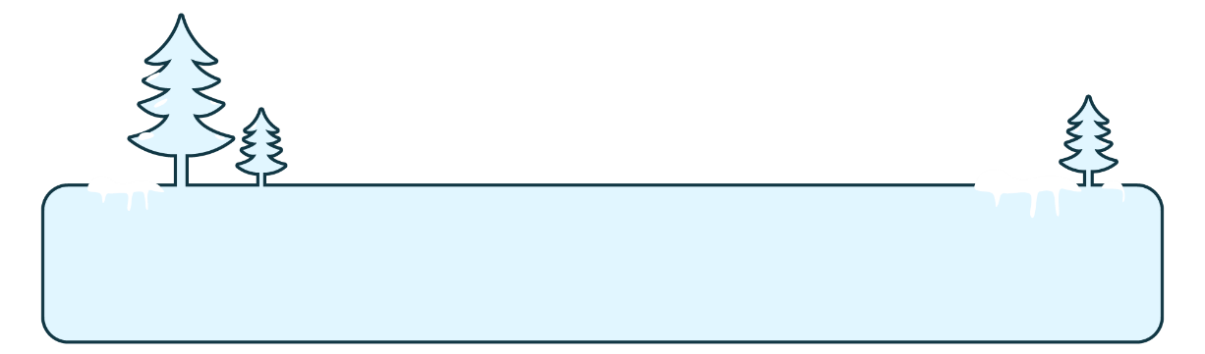

古诗激趣,导入新课
T
“数枝梅”到底有几枝梅花呢?
用我们数学的方法怎样表示呢?
梅 花
宋·王安石
墙角数枝梅，凌寒独自开。
遥知不是雪，为有暗香来。
T
T
T

Slide 3
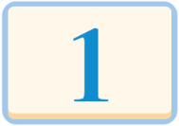


情境感悟，探究新知
下表给出了小红和她爸爸的年龄，它们之间有什么关系？
小红的年龄／岁 | 爸爸的年龄／岁
爸爸比小红大25岁。
1 1+25＝26
知道了小红现在的年龄就能算出她爸爸现在的年龄。
2 2+25＝27
3 3+25＝28
…… ……
你能用一个式子简明地表示任何一年爸爸的年龄吗？

Slide 4
情境感悟，探究新知
下表给出了小红和她爸爸的年龄，它们之间有什么关系？
小红的年龄／岁 | 爸爸的年龄／岁
爸爸的年龄：小红的年龄+25岁
1 1+25＝26
爸爸的年龄：
+25
a
2 2+25＝27
3 3+25＝28
a变大时，a+25也随着变大。
b = a + 25
…… ……
你能用一个式子简明地表示任何一年爸爸的年龄吗？

Slide 5

代入求值，渗透取值范围
爸爸和小红年龄之间的关系:
b = a + 25
(1)当 a ＝ 11 时， b 等于多少？
b = a + 25 = 11 + 25 = 36
(2)当 b ＝ 57 时， a 等于多少？
a = b－25 = 57－25 = 32

Slide 6
代入求值，渗透取值范围
想一想：a 可以是哪些数？a 可以是 200 吗？
不能，因为不符合实际，人不可能活到200岁。
易错点：用字母表示数时，字母的取值范围要符合实际情况。

Slide 7
代入求值，渗透取值范围
b = a + 25
当a变化时，b也跟着变化。同样地，当b变化时，a也跟着变化，但它们的差始终不变。
a+25既可以表示爸爸的年龄，也可以表示小红和爸爸年龄的关系。

Slide 8
实践应用
[教材P56 做一做 第1题 ]
1. 学校组织“爱心义卖”活动，小明卖出了 m 件商品。
m + 4
（1）小华比小明多卖出 4 件商品，小华卖出了 件。
16－m
（2）小林和小明一共卖出16件商品，小林卖出了 件。

Slide 9
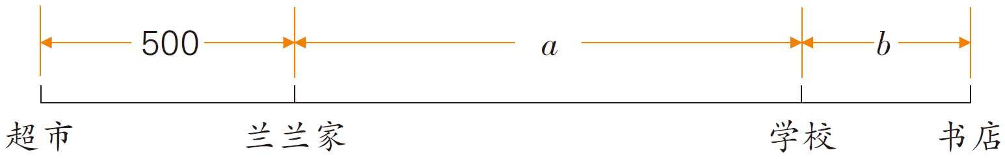
[教材P56 做一做 第2题 ]
2. 根据下图,在横线上填出合适的式子。（单位：m）
500 + a
（1）超市到学校的距离是 m。
a + b
（2）兰兰家到书店的距离是 m。
a －500
（3）兰兰从家出发，去学校比去超市要多走 m。

Slide 10

3. 成年男子的标准体重通常用下面的式子表示。
[教材P60 练习十一 第1题]
身高用厘米作单位，体重用千克作单位。
标准体重＝身高－105
刘叔叔身高 a cm，用含有字母的式子表示他的标准体重。
______________________
a － 105
你能用它算出你爸爸的标准体重吗？

Slide 11
4.
[教材P60 练习十一 第3题]
体育用品商店昨天卖出48个足球，今天比昨天多卖出 m 个。
48+m
（1）今天卖出足球________个。
（2）如果今天卖出了 n 个足球，n 和 m 之间的关系可以表示为： 。当 m = 10时，n = ；当 n = 62时，m = 。
n=48+m
58
14

Slide 12

课堂小结
1.用字母表示一个数。
2.用字母表示变化的数及数量关系。

Slide 13
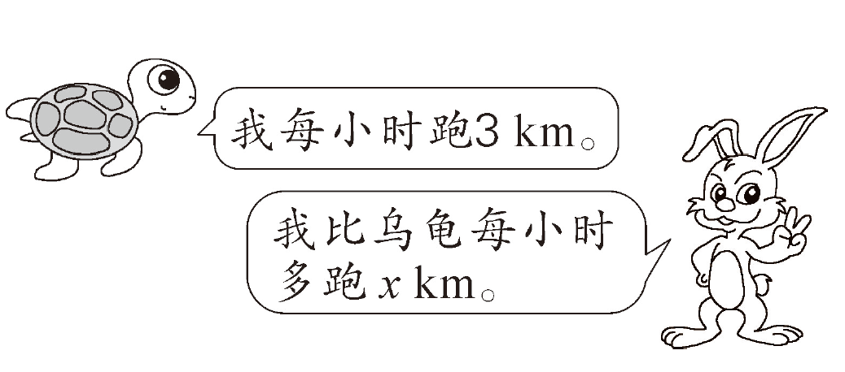
备选练习
想一想，填一填。
[选自《创优作业100分》]
1.龟兔赛跑。
x+3
（1）兔子每小时跑（ ）km。
48
（2）当 x = 45 时，兔子每小时跑（ ）km。

